Slide 1


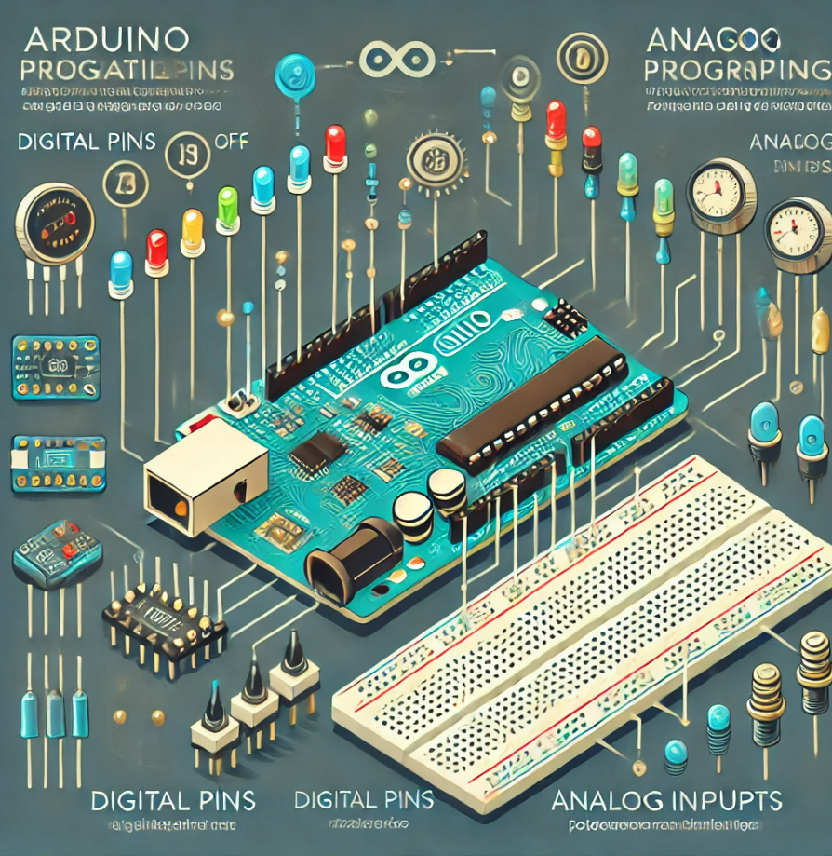
Arduinoda raqamli va analog dasturlash algoritmlarini tuzish

Slide 2
Reja:
1
  Raqamli chiqish (Digital Output)
  Analog chiqish (Analog Output)
2
Arduino dasturida dasturlash algoritmini tuzishda raqamli kirish
  Arduino dasturida dasturlash algoritmini tuzishda analog kirish
3
4

Slide 3
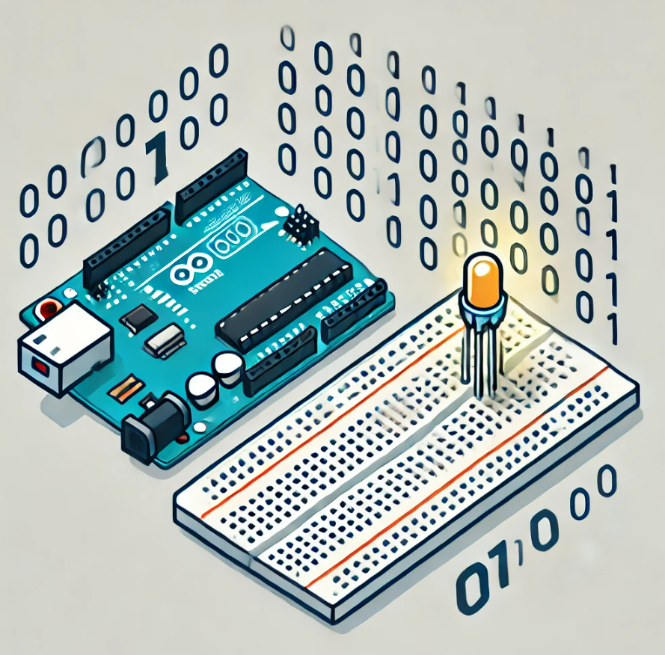
Raqamli chiqish (Digital Output)
Raqamli chiqish — bu signallarni faqat ikkita qiymatga asoslangan holda uzatadigan chiqish turidir.
Raqamli tizimda ma’lumotlar asosan ikkilik (binary) shaklda, ya’ni 0 va 1 lar orqali ifodalanadi.
Raqamli chiqishlar asosan kompyuterlar va elektron qurilmalarda ishlatiladi.

Slide 4
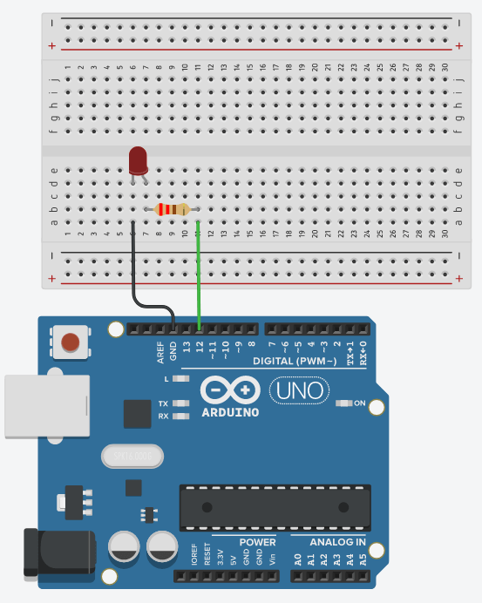
Arduino raqamli chiqishi yordamida LEDning (yorug‘lik chiqaradigan diod) miltillashi
Arduino o‘chirilganligiga ishonch hosil qiling (USB kabeli hech narsaga ulanmagan).
LEDni tekshiring, oyoqning biri boshqasidan qisqaroq ekanligini ko‘rasiz.
LEDning qisqaroq oyog‘ini maket platasi uyachasiga ulang. Iloji bo‘lsa, qora kabeldan foydalanib, ushbu oyoqchani Arduinoning GND piniga ulanadi.
LEDning uzunroq oyog‘ini boshqa uyacha, maket plataning boshqa va mustaqil chizig‘iga ulanadi.
Qulaylik uchun qo‘shimcha rangli simdan (qizil, qora emas) foydalanib, bu uzunroq oyoq va Arduino raqamli pin orasiga 220 Om qarshilik qo‘shing.

Slide 5
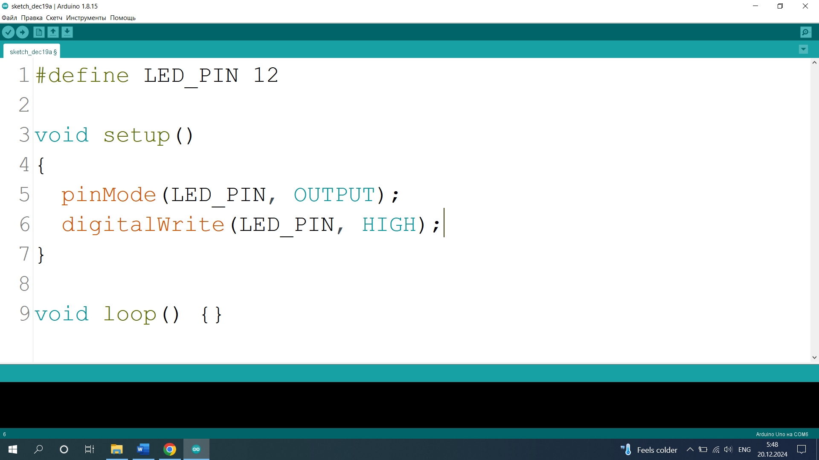
Kompyuterdagi Arduino dasturiga quyidagi algoritmni kiritamiz:

Slide 6
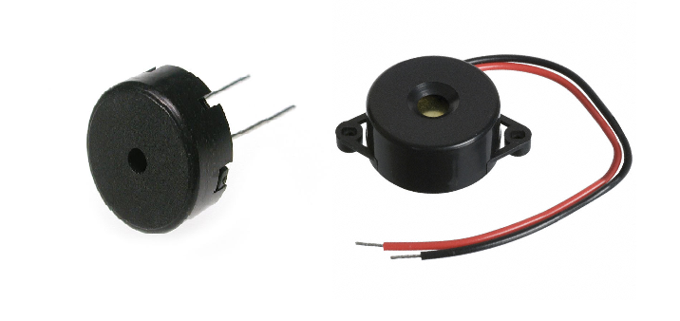
Arduino uno yordamida zummer moduli (piezo karnay)
Zummer dastur yordamida turli xil musiqa ohanglarini hosil qilish
Zummer
elektr signalini tovush signaliga aylantirib beruvchi qurilma
Aktiv zummer
Passiv zummer

Slide 7
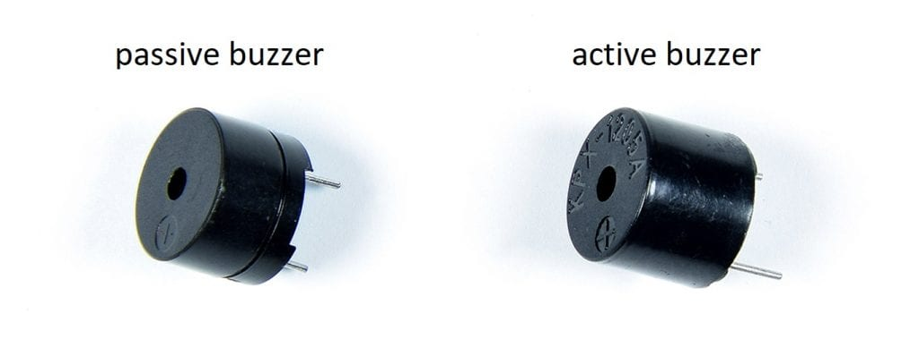
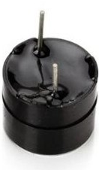
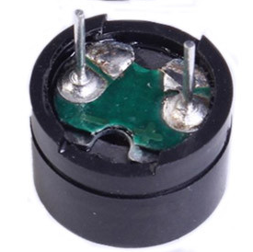
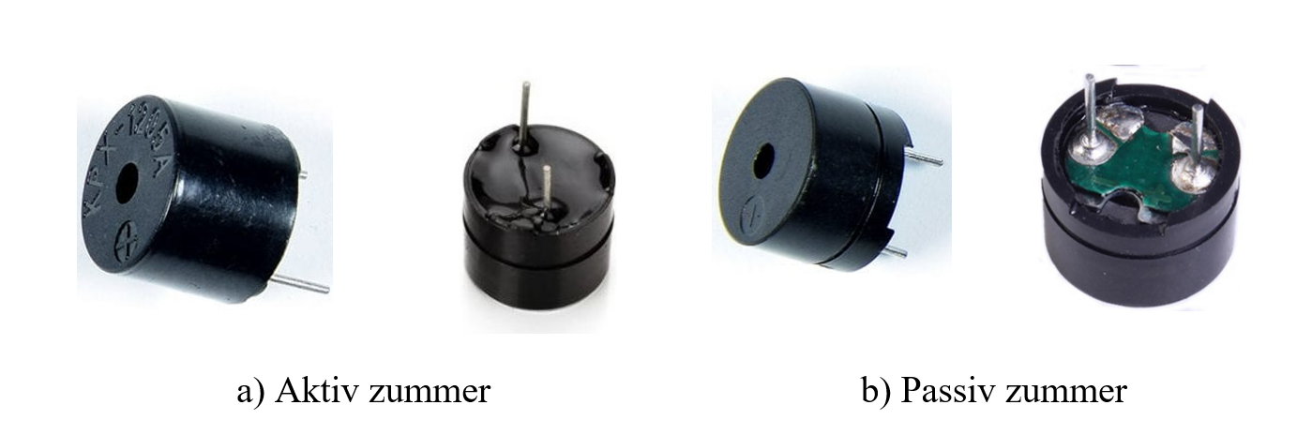
Aktiv hamda passiv zummerlarning Arduino platasiga ulanishi bir xil bo‘lib, zummerning ikkita oyoqchalari mavjud.

Slide 8
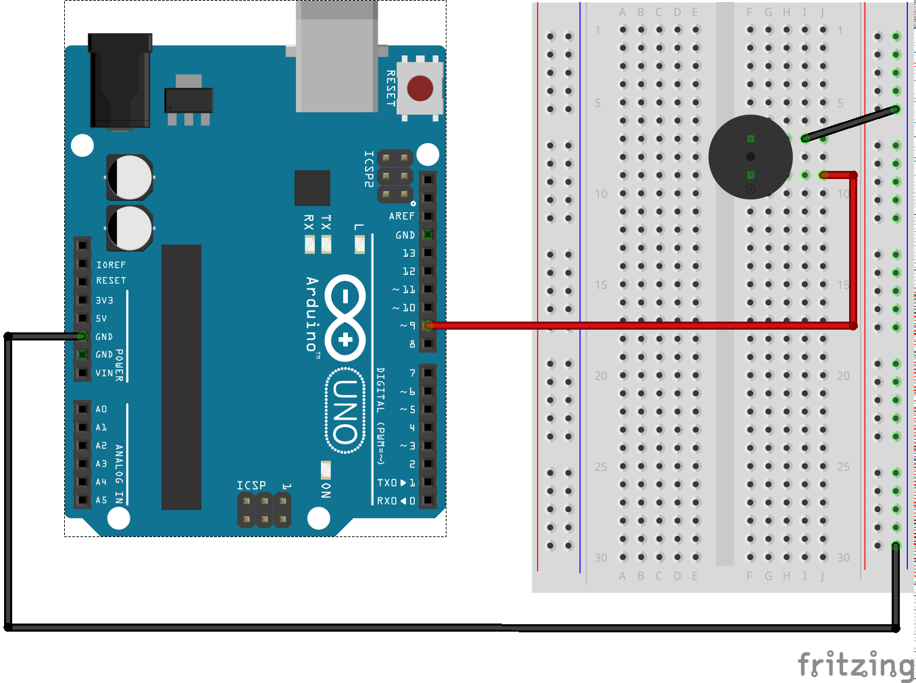
Arduino bilan zummerning ulanish sxemasi
Sxemaga ko‘ra zummerning negativ (-) oyoqchasini GNDga, pozitiv (+) oyoqchasini Pin ga ulab olamiz.

Slide 9
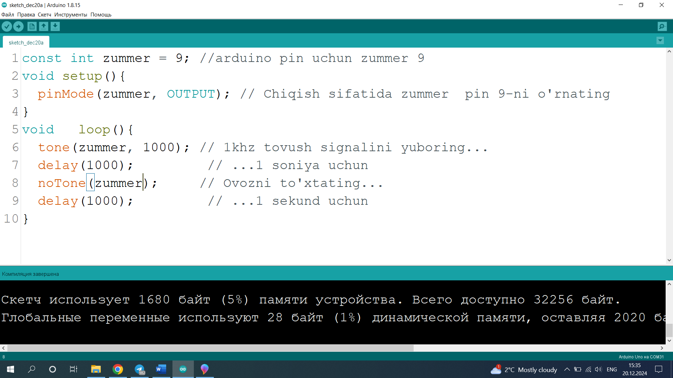
Arduino dasturida zummerdan tovush chiqarish uchun dasturini kiritib olamiz

Slide 10
Analog chiqish (Analog Output)
Analog chiqish — bu uzatiladigan signalni uzluksiz qiymatlar orqali ifodalovchi chiqish turidir. Analog signalda qiymatlar biron-bir oraliqda har qanday qiymatni olishlari mumkin (masalan, 0 dan 10 voltgacha bo'lishi mumkin). Bu, aslida, to‘liq, uzluksiz signaldir.
Kamchiliklari | Afzalliklari
Uzoq masofalarda signalni buzilishi va shovqinlar ko'payishi mumkin | Oddiy va kam qiymatli qurilmalar uchun mos
Analog qurilmalarda sezilarli darajada aniqlikni saqlash qiyin bo'lishi mumkin | Uzluksiz ma'lumot uzatish imkoniyati (masalan, analog audio)

Slide 11
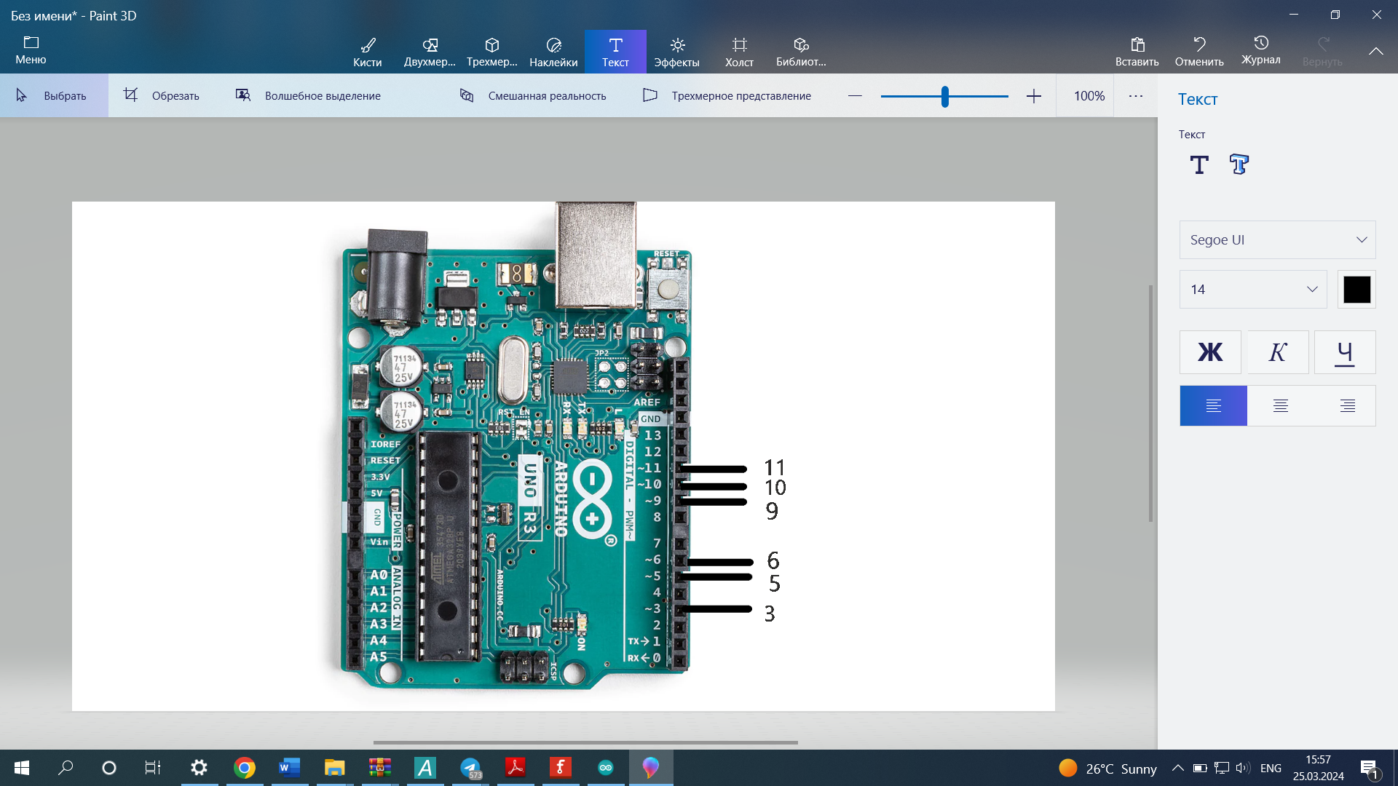
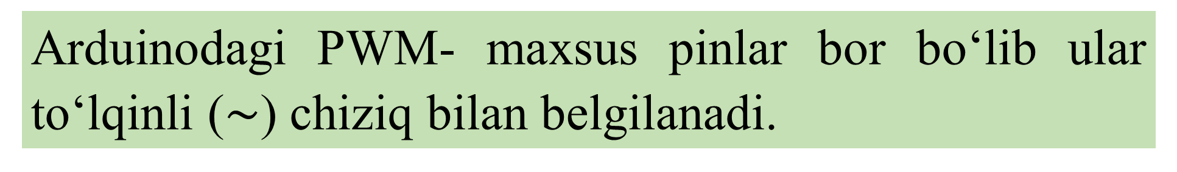
AnalogWrite funksiyasi bilan tanishish. RGB svetadiodi orqari turli ranglarni dastur yordamida hosil qilis
PWM-“Pulse-Windth Modulation” ingliz tilidan o‘zbek tiliga tarjima qilganda IKM-“Impuls kengligi modulyatsiyasi” bu analog(o‘zgaruvchan) signalni impuls ko‘rinishdagi raqamli signalga o‘tkazish.
Arduinodagi PWM- maxsus pinlar bor bo‘lib ular to‘lqinli ($\sim$) chiziq bilan belgilanadi.

Slide 12
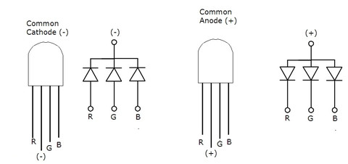
RGB-ingilizcha R-red (qizil), G-green (yashil), B-blue (ko‘k) Sozlarining qisqartmasidan hosil bo‘lgan bo‘lib mana shu ranglarning aralashmasidan foydalangan holda turli ranglar hosil qilish mumkin. RGB svetodiodida 4 ta oyoqchadan iborat.
Umumiy katod-bunda svetodiodning uzun oyoqchasi manfiy (-)
Umumiy anod-bu holatda
svetodiodning uzun oyog‘i
musbat (+)

Slide 13
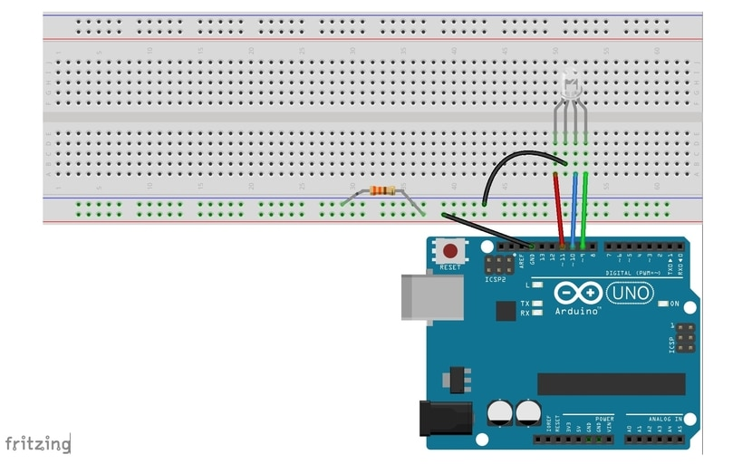
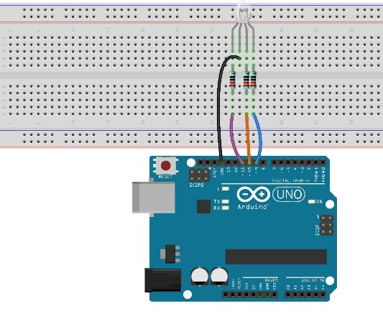
RGB svetodiodini Arduino platasiga ulashda boshqa svetodiodlar kabi rezistor yordamida ko‘rsatilgandek ulanadi.

Slide 14
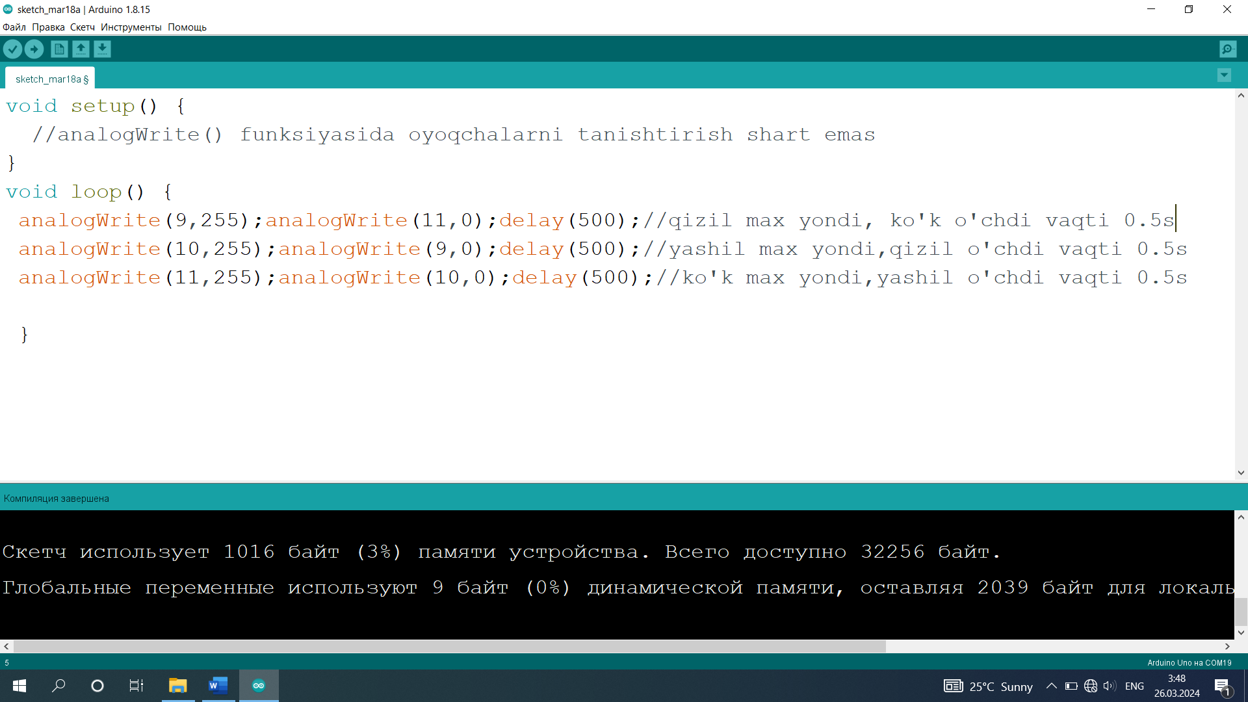
Arduina dasturida RGB svetodiodni har bir rangini navbat bilan yoqib o‘chirish algoritmini tuzamiz

Slide 15
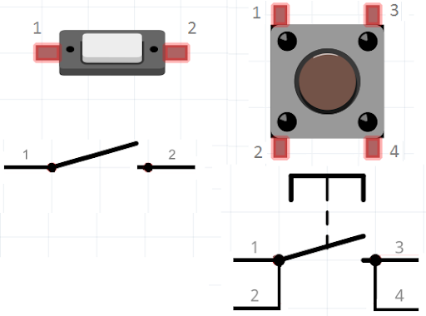
Raqamli kirish (Digital Input) - Raqamli kirish, faqat ikki holatda bo‘lishi mumkin: HIGH (yuqori) yoki LOW (past).
Masalan, button (tugmacha) yoki line sensor kabi qurilmalar raqamli kirish sifatida ishlatiladi. Raqamli kirishda 0 (LOW) va 1 (HIGH) holatlari ishlatiladi.

Slide 16
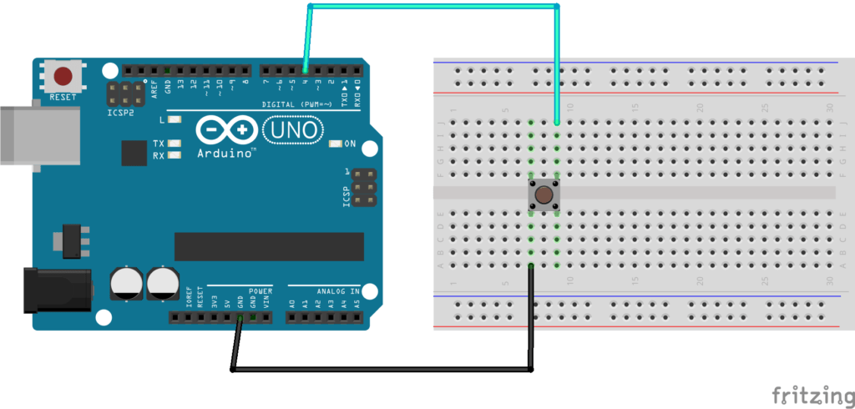

Arduino platasida bosish tugmachaning ulanish sxemasi

Slide 17
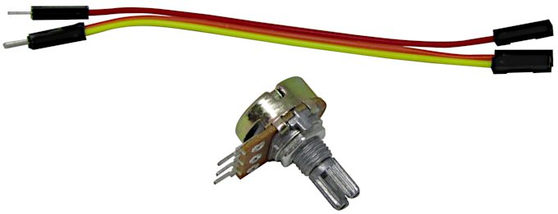
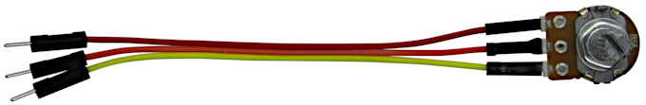
Arduino bilan AnalogRead (INPUT):
Arduino Uno va Arduino MEGA bilan analogRead usulidan foydalanib potensiometr qurilmasini dasturlash algoritmini tuzib chiqamiz va arduino analog kirish pinidan analog qiymatni qanday oladi va o‘qiydi kuzatishimiz uchun potensiometrni Arduino analog kirish piniga ulaymiz. Potensiometr Arduino analog pinida 0v dan 5v gacha kuchlanish o‘rnatadi.

Slide 18
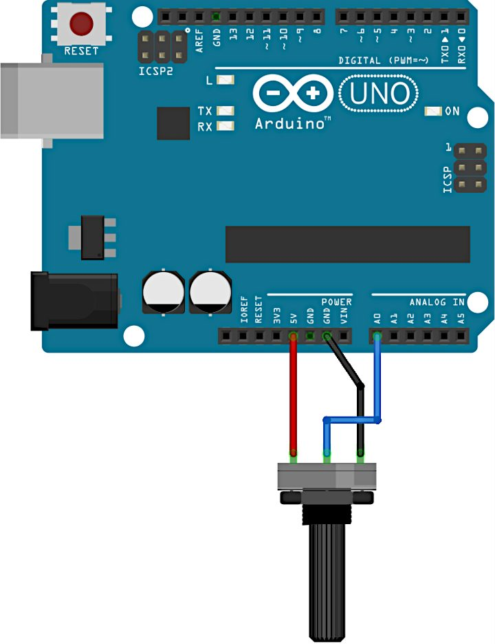
Arduino platasiga potensiometrning ulanish sxemasi
-potensiometrning tashqi pinlaridan biridan Arduinodagi 5V ga simni ulanadi;
-qarama-qarshi tashqi pinni Arduino GND-ga ulanadi;
-potensiometrning o‘rta pinini A0 dan A5 gacha analog Arduino piniga ulanadi.

Slide 19


Slide 20



Qaysi birini tanlaysiz?
Chamadon - hamma narsa kelajakda foydali bo‘ladi.
Go‘sht maydalagich - men ma’lumotni qayta ishlayman.
Savat - men hamma narsani tashlab yuboraman.

Slide 21

X U L O S A

Slide 22
Faol ishtirokingiz
uchun rahmat!

